Slide 1
Государственное учреждение образования
«Гимназия №2 г. Солигорска»
Людмила Антоновна Ларчик
учитель истории и обществоведения высшей квалификационной категории
Урок истории Беларуси в 7 классе
Тема урока :“Литература и искусство”

Slide 2


Slide 3


Slide 4
Вспомните!
Каковы были условия развития белорусской культуры во второй половине ХVII — первой половине ХVIII в?
Какие факторы повлияли на изменение ситуации?
Какие типы учебных заведений получили распространение на белорусских землях?
Кто из учёных того времени внёс наибольший вклад в развитие и становление белорусской науки?

Slide 5
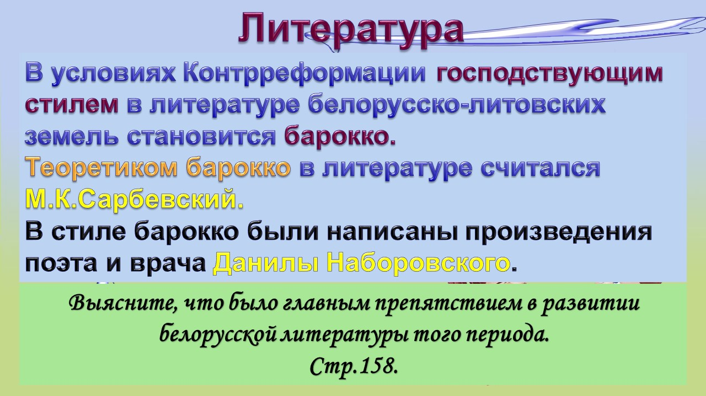

Slide 6
1. Польский язык постепенно вытеснял другие языки из всех сфер жизни.
2. Белорусский язык стал восприниматься как язык «простой, грубый», на котором разговаривают исключительно крестьяне и мещане.
3. 1696 г. сейм принял постановление: «В делах и посольствах Речи Посполитой мы… обещаем издавать все документы, дела только на языке польском и латинском, а не на ином».
Поясните, пожалуйста, почему на Ваш взгляд в Речи Посполитой запрещали белорусский язык?
Шло давление со стороны господствующего класса Речи Посполитой не только в экономическом, социальном плане, но и в мировоззренческом, духовном плане (в том числе и наступление на языки других народов) — это была невиданная форма национально- духовного угнетения белорусского народа в период существования наших территорий в составе Речи Посполитой.

Slide 7
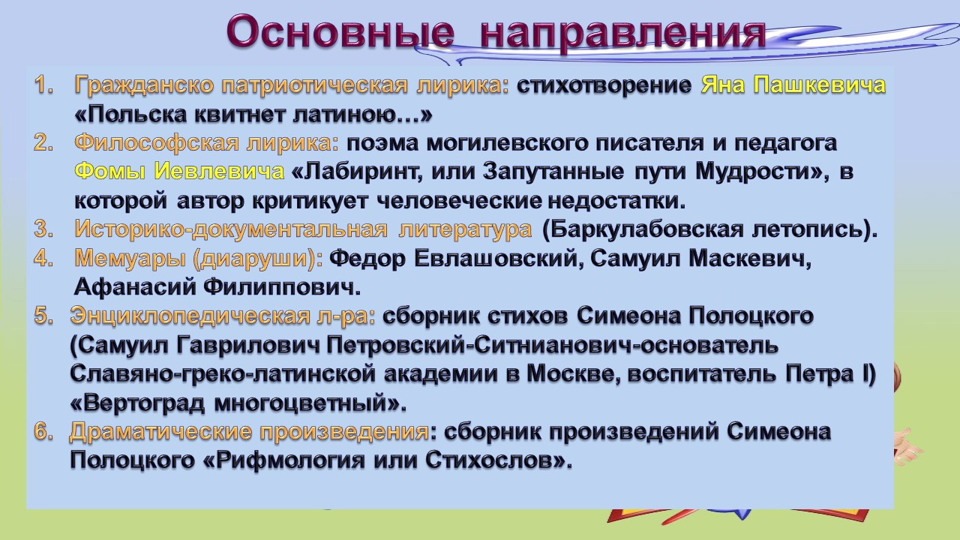

Slide 8
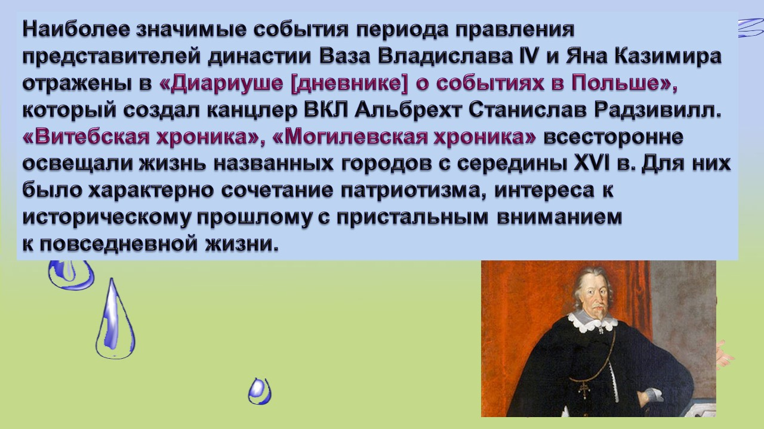

Slide 9


Slide 10
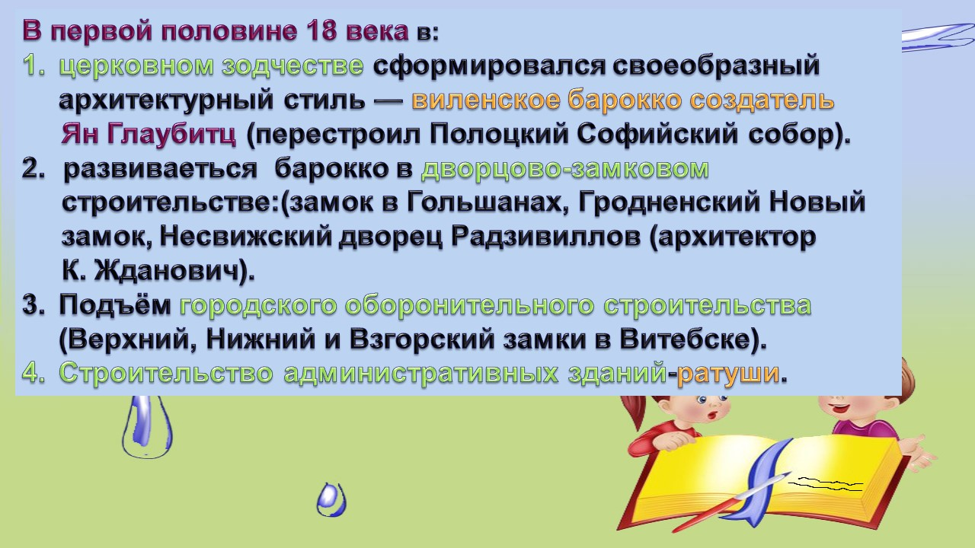

Slide 11
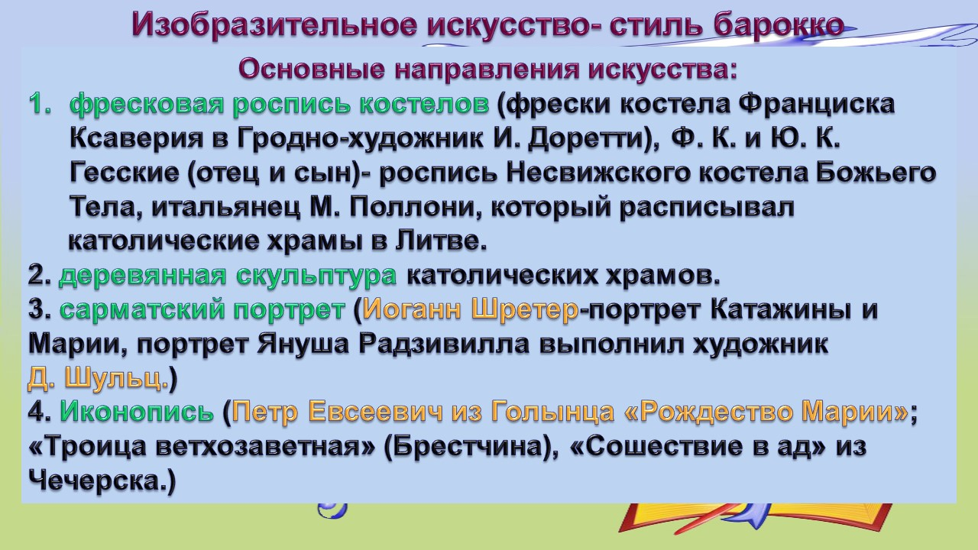

Slide 12
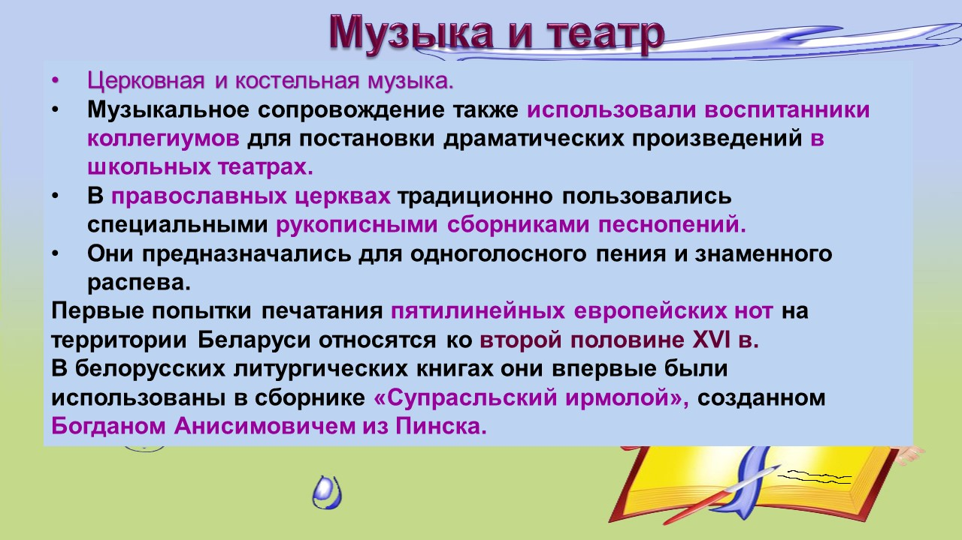

Slide 13
1. Знаменитым памятником белорусской музыки XVII в. стала «Полоцкая тетрадь».
2. В костелах получила распространение органная музыка. В 1611—1615 гг. Андрей Скорульский спонсировал орган для Несвижского костела Божьего Тела.
3. При дворах магнатов действовали крепостные оркестры и капеллы. Оркестровая музыка сопровождала спектакли, балы, охоты, военные парады и религиозные службы.
4. При иезуитских коллегиумах и академиях, братских школах в Вильне, Минске, Могилеве, Гродно, Витебске, Несвиже, Полоцке действовали школьные театры.
Между действиями ученики разыгрывали интермедии —
бытовые сценки на польском или белорусском языке.
5. Театральное искусство с XVI в. было представлено батлейкой (кукольным народным театром).
Репертуар был как религиозным, так и светским: «Царь Ирод», «Вольский — купец польский», «Цыган и цыганка» и др.

Slide 14
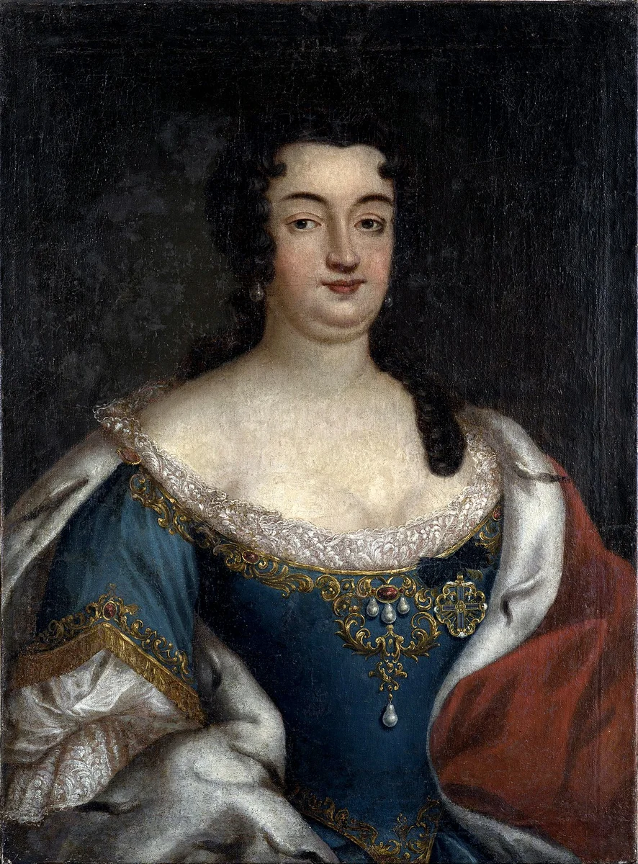
Первые зарубежные театральные труппы были приглашены в Несвиж. Позже любительские спектакли и оперы ставились там своими силами. Актерами выступали сами хозяева резиденции и их гости.
Для таких представлений выбирались библейские или мифологические сценки, модные зарубежные пьесы.
Первой женщиной драматургом на белорусских землях стала Франтишка Уршуля Радзивилл.
Ее пьесы ставились в Несвиже с 1746 г.

Slide 15
Основные выводы:
Несмотря на неблагоприятные политические и экономические условия, вторая половина XVII — первая половина XVIII в. были временем развития самых различных сфер
культуры белорусских земель.
Своеобразным культурным мостом между западом и востоком Европы стало белорусское барокко.
Однако в обществе нарастал разрыв между шляхетской и народной - крестьянской, мещанской — культурами. Поэтому возможности развития белорусских черт в литературе и искусстве того времени неуклонно сокращались.

